Slide 1


СПЕЦИФИКА ОЦЕНКИ БИЗНЕСА
(ПРОДВИНУТЫЙ УРОВЕНЬ): затратный подход
Российский экономический университет
имени Г.В. Плеханова
магистратура факультета дистанционного обучения
Ассоциация «Саморегулируемая организация оценщиков «Экспертныйй совет»
Руководитель Комитета по региональному развитию Ассоциации
Сергей Владимирович Горев
Москва, 2018

Slide 2

Важная информация для тех, кто не был участником семинара
www.srosovet.ru
Уважаемый коллега!
Если Вы не были участником семинара, перед прочтением настоящего раздаточного материала обратите внимание на следующее:
слайды семинара являются опорным материалом, на основе которого ведущие выстраивают логическую цепочку семинара;
слайды дополняются как устной информацией ведущих, дополнительными пояснениями на учебных досках, а также информацией из других источников;
на некоторых слайдах могут быть допущены ошибки для выполнения учебного задания по их поиску.
Для предотвращения возможного некорректного толкования воспринимайте эти дошедшие до Вас слайды именно как фрагмент семинара, который не является самостоятельным законченным учебным пособием.

Slide 3
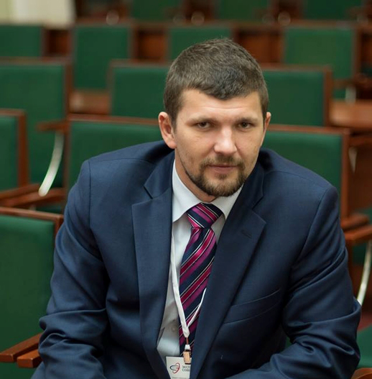



Информация о преподавателе
www.srosovet.ru
Руководитель комитета по региональному развитию, эксперт, оценщик Ассоциации «СРОО «Экспертный совет»
Стаж оценочной деятельности – с 2005 года.
Стаж экспертной деятельности – с 2010 года.
магистр по специальности «Экспертиза отчетов об оценке»
(РЭУ им. Г.В. Плеханова, 2014)
8 (800) 200-29-50, gorev@srosovet.ru
Горев Сергей Владимирович

Slide 4
I.
Общие положения

Slide 5

Про разрыв теории и практики
srosovet.ru
в п. 11 ФСО №8
Применение затратного подхода носит ограниченный характер и данный подход, как правило, применяется, когда прибыль и (или) денежный поток не могут быть достоверно определены, но при этом доступна достоверная информация об активах и обязательствах организации, ведущей бизнес.
на практике
Затратный подход применяется для оценки 2/3+ российских предприятий
сферическое предприятие в вакууме

Slide 6


Почему затратный подход применяется часто
srosovet.ru
Недостатки доходного подхода
1. Низка достоверность прогнозов
(бесконечность начинается через 10 лет)
2. Высокая погрешность расчета ставки дисконтирования
Недостатки сравнительного подхода
1. Аналогов нет.
2. Информации по «аналогам» недостаточно для проведения расчетов.
3. Российской статистики нет.
4. Зарубежная статистика
не учитывает российскую специфику
(корректировка приводит к дополнительной погрешности)
затратный подход – меньшее зло
(в большинстве случаев)

Slide 7
ФСО №8 про затратный подход
srosovet.ru
При определении стоимости объекта оценки с использованием методов проведения оценки объекта оценки затратного подхода оценщику следует произвести поэтапный анализ и расчеты согласно методологии оценки, в том числе:
а) изучить и представить в отчете состав активов и обязательств организации, ведущей бизнес;
б) выявить специализированные и неспециализированные активы организации, ведущей бизнес. … Оценщику необходимо проанализировать специализированные активы на предмет наличия у них признаков экономического устаревания;
в) рассчитать стоимость активов и обязательств, а также, в случае необходимости, дополнительные корректировки в соответствии с принятой методологией их расчета;
г) провести расчет стоимости объекта оценки.

Slide 8
Сущность затратного подхода к оценке бизнеса
srosovet.ru
Активы | Код строки
I. ВНЕОБОРОТНЫЕ АКТИВЫ
Нематериальные активы | 1110
Результаты исследований и разработок | 1120
Нематериальные поисковые активы | 1130
Материальные поисковые активы | 1140
Основные средства | 1150
Доходные вложения в мат. ценности | 1160
Финансовые вложения | 1170
Отложенные налоговые активы | 1180
Прочие внеоборотные активы | 1190
II. ОБОРОТНЫЕ АКТИВЫ
Запасы | 1210
Налог на добавленную стоимость по приобретенным ценностям | 1220
Дебиторская задолженность | 1230
Финансовые вложения | 1240
Денежные средства и денежные эквиваленты | 1250
Прочие оборотные активы | 1260
БАЛАНС | 1600
Пассивы | Код строки
III. КАПИТАЛ И РЕЗЕРВЫ
Уставный капитал | 1310
Собственные акции, выкупленные у акционеров | 1320
Переоценка внеоборотных активов | 1340
Добавочный капитал (без переоценки) | 1350
Резервный капитал | 1360
Нераспределенная прибыль (непокрытый убыток) | 1370
IV. ДОЛГОСРОЧНЫЕ ОБЯЗАТЕЛЬСТВА
Заемные средства | 1410
Отложенные налоговые обязательства | 1420
Оценочная обязательства | 1430
Прочие обязательства | 1450
V. КРАТКОСРОЧНЫЕ ОБЯЗАТЕЛЬСТВА
Заемные средства | 1510
Кредиторская задолженность | 1520
Доходы будущих периодов | 1530
Оценочные обязательства | 1540
Прочие обязательства | 1550
БАЛАНС | 1700
не учитываются

Slide 9
Акценты внимания
srosovet.ru
НМА
основные средства;
финансовые вложения;
дебиторская задолженность.
НМА
основные средства на забалансовых счетах;
безвозмездно используемые основные средства;
возмездно используемые на нерыночных условиях основные средства;
портфель заказов;
персонал.

Slide 10

Проблематика переоценки активов
srosovet.ru
Принцип существенности основан на законе Парето – 20% от количества активов/пассивов определяют 80% от их суммарной стоимости.
Основные ресурсы затрачиваются на оценку наиболее дорогостоящих активов. Прочие активы оцениваются «по остаточному принципу"
N
(количество)
С
(стоимость)

Slide 11

Выявление дорогостоящих активов
www.srosovet.ru
балансовая стоимость
амортизационная группа
(ставка амортизационных отчислений)
год выпуска
(год принятия к бухгалтерскому учету)
название
Нужно анализировать совокупность параметров!

Slide 12



Проблематика оценки неучтенных активов
srosovet.ru
Бухгалтерская отчетность
не содержит нужны данных
Управленческая отчетность
не всегда есть / не всегда дают
Оценщик не может сам выявить неучтенные активы

Slide 13
Методы затратного подхода к оценке
srosovet.ru
Метод скорректированных
чистых активов
– для «живых» предприятий
применяется в абсолютном большинстве случаев
Метод плановой ликвидации
– для оценки «неживых предприятий
применяется как исключение
В случае наличия предпосылки ликвидации организации, ведущей бизнес, стоимость объекта оценки определяется как чистая выручка, получаемая после реализации активов такой организации с учетом погашения имеющейся задолженности и затрат, связанных с реализацией активов
и прекращением деятельности организации, ведущей бизнес.
ликвидационная стоимость ≠ метод плановой ликвидации

Slide 14
Метод плановой ликвидации
srosovet.ru
период до поступления денег (срок экспозиции)
C
активы
t
пассивы
наиболее вероятный срок погашения
Срок погашения обязательств определяется с учетом их «НЭИ» – обычно, в первую очередь прогнозируется погашение наиболее «опасных» обязательств, неуплата которых может привести к негативным последствиям – к начислению пеней, штрафов, наложению ареста на активы предприятия и пр.

Slide 15
II.
Оценка внеоборотных активов

Slide 16
Учет НМА
(стр. 1110, 1120, 1130 и 1140)
srosovet.ru
Активы | Код строки | Что учитывается
Нематериальные активы | 1110 | исключительное право патентообладателя на изобретение, промышленный образец; полезную модель; исключительное авторское право на программы для ЭВМ, базы данных; имущественное право автора или иного правообладателя, товарный знак и знак обслуживания, наименование места происхождения товаров; исключительное право патентообладателя на селекционные достижения. организационные расходы (расходы, связанные с образованием юридического лица, признанные в соответствии с учредительными документами частью вклада участников (учредителей) в уставный (складочный) капитал организации) деловая репутация организации
Результаты исследований и разработок | 1120 | расходах на завершенные научно-исследовательские, опытно-конструкторские и технологические работы (НИОКР), учитываемых по стр. 1110
Нематериальные поисковые активы | 1130 | право на выполнение работ по поиску, оценке месторождений полезных ископаемых и (или) разведке полезных ископаемых, подтвержденное наличием соответствующей лицензии; информация, полученная в результате топографических, геологических и геофизических исследований; результаты разведочного бурения; результаты отбора образцов; иная геологическая информация о недрах; оценка коммерческой целесообразности добычи
Материальные поисковые активы | 1140 | Используемые в процессе поиска, оценки месторождений полезных ископаемых и разведки полезных ископаемых: сооружения (система трубопроводов и т.д.); оборудование (специализированные буровые установки, насосные агрегаты, резервуары и т.д.); транспортные средства.

Slide 17
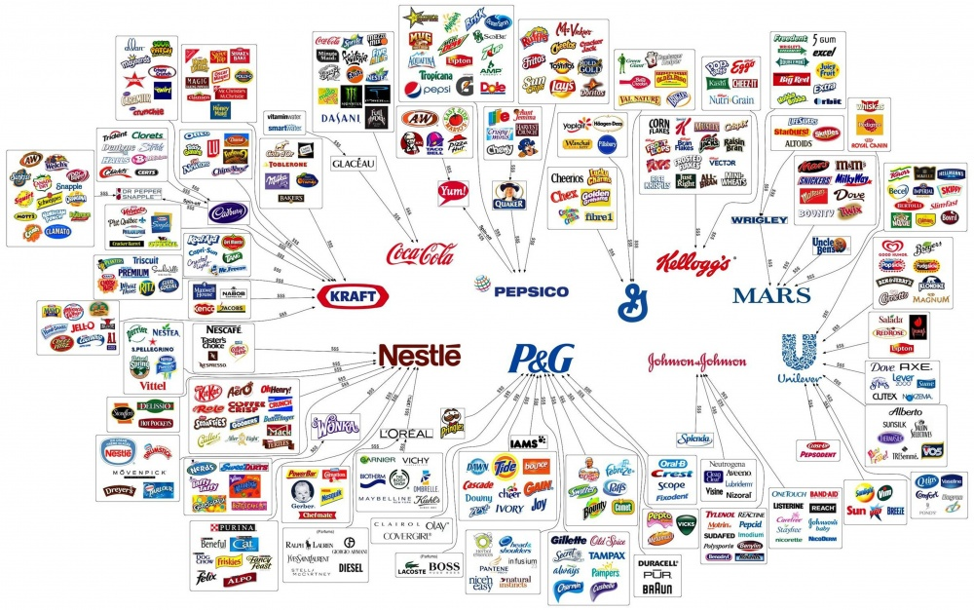
«Зонтичные» НМА
srosovet.ru
17

Slide 18
Подходы к оценке НМА
srosovet.ru
Подход | Проблемы / комментарий | Частота применения
Затратный | распределенность во времени процесса создания; учет и идентификация «неочевидных» затрат, в т.ч., умственного труда; полезность актива часто не равна сумме затрат на его создание; обоснование величины износа (обесценивания). | редко
Сравнительный | отсутствие достаточного количества объектов-аналогов (уникальность); недостаток достоверной информации по объектам-аналогам. | как исключение
Доходный | выделение денежного потока, генерируемого конкретным НМА; прогноз денежных потоков; Обоснование величины ставки дисконтирования. | часто
«Эвристика» | 1. Приравнивание рыночной и балансовой стоимости 2. Обнуление рыночной стоимости. | часто

Slide 19
О выборе подходов к оценке НМА: пример 1
www.srosovet.ru
Балансовая стоимость чистых активов ОАО составляет 250 000 000 руб.
Основным видом деятельности предприятия является производство безалкогольных напитков.
На балансе числятся исключительные права на товарный знак «Мишкины слезы» по остаточной стоимости 10 000 руб. Результаты анализа номенклатуры выпускаемой продукции и анализа рынка свидетельствуют, что ни оцениваемое предприятие, ни его конкуренты никогда не выпускали в продажу напиток с таким или аналогичным названием. Бизнес-план развития предприятия не содержит прогнозов использования указанного товарного знака.
Какими методами целесообразно оценить
товарный знак?

Slide 20
О выборе подходов к оценке НМА: пример 2
www.srosovet.ru
Балансовая стоимость чистых активов 250 000 000 руб.
Основным видом деятельности предприятия является производство безалкогольных напитков.
На балансе числятся исключительные права на торговую марку «Колокольчик» по остаточной стоимости 10 000 руб. Результаты анализа номенклатуры выпускаемой предприятием продукции показывает, что на напитки серии «Колокольчик» (в различной таре и с различными вкусовыми добавками) приходится до 40% выручки предприятия.
Результаты анализа рынка свидетельствуют, что еще десятки фирм по всей стране выпускают аналогичный напиток с использованием указанного нематериального актива.
Какими методами целесообразно оценить торговую марку?

Slide 21
Затратный подход к оценке НМА
srosovet.ru
заработная плата (+ начисления);
основные средства (например, компьютеры);
НМА (например, средства разработки);
расходные материалы;
косвенные издержки (например, аренда офиса).

Slide 22
Доходный подход к оценке НМА
srosovet.ru
Метод освобождения от роялти
Метод преимущества в себестоимости
Метод избыточных прибылей

Slide 23
«Метод выделения» к оценке НМА
srosovet.ru
Особенности реализации:
рост сложности расчетов;
необходимость определения стоимости «побочных активов»;
сложность учета стоимости актива «предпринимательская деятельность»;
высокая погрешность.

Slide 24
Оценка основных средств
srosovet.ru
Индивидуальная оценка
каждой позиции
Через удельные показатели стоимости
Индексирование балансовой стоимости

Slide 25
Оценка основных средств: основные методы
srosovet.ru
Оценщику необходимо проанализировать специализированные активы
на предмет наличия у них признаков экономического устаревания.
Специализированным активом признается актив, который не может быть продан на рынке отдельно от всего бизнеса, частью которого он является, в силу уникальности, обусловленной:
специализированным характером,
назначением,
конструкцией,
конфигурацией,
составом,
размером,
местоположением и другими свойствами актива.
Пункт 11 ФСО №8
~ теста на обесценение в МСФО

Slide 26
Коротко
про тест на обесценение
srosovet.ru
Обесцененный актив – предприятие не сможет возместить его балансовую стоимость путем использования либо продажи.
Для снижения трудоемкости тест на обесценение проводят для генерирующих единиц.

Slide 27
Коротко
про тест на обесценение
srosovet.ru
Стоимость отражения актива
в балансе
min
C_{Б}
C_{ВОЗМ}
стоимость по балансу до проведения теста на обесценение
экономическая выгода, которую можно получить от актива
max
C_{СПР} – Затр_{ПРОД}
Ценность_{ИСП}
экономическая выгода
от продажи актива
экономическая выгода
от использования актива

Slide 28

Оценка доходных вложений в материальные ценности
srosovet.ru
Доходные вложения в материальные ценности – основные средства, предназначенные исключительно для предоставления организацией за плату во временное владение и пользование или во временное пользование с целью получения дохода (п. 5 ПБУ 6/01), т.е. основные средства, предоставляемые в аренду, лизинг, прокат (глава 34 ГК РФ).
Доходные вложения в материальные ценности списываются с баланса в общих для всех основных средств случаях, т.е. когда такое имущество выбывает из собственности компании или имущество утрачивает способность приносить организации экономические выгоды (доход) в будущем (п. 29 ПБУ 6/01).
Доходы и расходы от списания доходных вложений в материальные ценности с бухгалтерского учета подлежат зачислению на счет прибылей и убытков в качестве прочих доходов и расходов (п. 31 ПБУ 6/01).

Slide 29
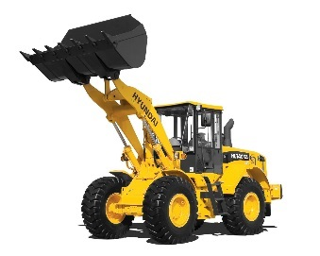

Оценка прав по договору лизинга
srosovet.ru
Оценка прав лизингодателя по договору лизинга:
Если по договору лизинга после его окончания предмет лизинга переходит в собственность лизингополучателя –
как учесть?
где: | ДП_{t} – | лизинговый платеж в период времени t, ден. ед.;
 | ДП_{T} – | стоимость предмета лизинга на дату окончания договора лизинга, ден.ед.;
 | T – | оставшийся срок действия договора лизинга, пер.времени.
Оценка прав лизингополучателя по договору лизинга (если по истечению договора права на предмет лизинга остаются у лизингополучателя):
$С=С_{ПЛ}−\sum_{t=1}^{T}{\frac{{ДП}_{t}}{{\left(1+i\right)}^{t}}}$.

Slide 30
Оценка финансовых вложений
(внеоборотные активы)
srosovet.ru
Ценные бумаги
Вклады в уставные (складочные) капиталы других организаций
Дебиторская задолженность, приобретенная по договору цессии на основании уступки права требования
Займы предоставленные другим организациям
аналогично оценки прав требования дебиторской задолженности
Вклады организации-товарища по договору простого товарищества

Slide 31
Оценка финансовых вложений: ценные бумаги
srosovet.ru
Ценная бумага | Методы оценки
Акция | Метод 1 – через стоимость всего бизнеса. Метод 2 – котировки. Метод 3 – дисконтирование дивидендов.
Облигации | Облигация с нулевым купоном: Бессрочная облигация с купоном постоянного или плавающего дохода / Безотзывная облигация с купоном постоянного дохода: Отзывная облигация с купоном постоянного дохода (есть срок защиты от досрочного погашения, а также вероятность отзыва после указанного срока):
Векселя, чеки | В целом, аналогично оценке прав требования дебиторской задолженности.

Slide 32

Оценка финансовых вложений: вклады в уставные (складочные) капиталы других организаций
srosovet.ru
В каких случаях возможен «эвристический анализ» стоимости дочерних компаний:
деятельность не ведется;
процедура банкротства, стоимость обязательств превышает стоимость активов;
информация отсутствует – формируем допущение;
стоимость незначительна.

Slide 33
Оценка отложенных налоговых активов
srosovet.ru
Часть отложенного налога на прибыль, которая должна привести
к уменьшению налога на прибыль в последующих отчетных периодах
Почему эту статью нужно учитывать при оценке?
Приказ Минфина России
от 28.08.2014 № 84н
«Об утверждении Порядка определения стоимости чистых активов»
при прочих равных условиях, организация с ОНА будет более привлекательным вложением

Slide 34
Оценка отложенных налоговых активов
srosovet.ru
C
t
«экономия» на налоге
Проблемы оценки
нужно сделать прогноз
налога на прибыль
=
полноценную модель доходного подхода
не всегда
можно «зачесть»
всю сумму налога
на прибыль за соответствующий период

Slide 35
Оценка прочих внеоборотных активов
srosovet.ru
оборудование, требующее монтажа и комплекты запчастей к нему
вложения во внеоборотные активы
(например, затраты организации на объекты, которые впоследствии будут приняты к учету в качестве объектов нематериальных активов или основных средств, а также затраты на выполнение незавершенных НИОКР)
расходы, относящиеся к будущим отчетным периодам
(например, расходы на освоение природных ресурсов, разовый платеж за право пользования результатами интеллектуальной деятельности и др.)
стоимость многолетних насаждений, если они не достигли эксплуатационного возраста
суммы перечисленных авансов и предоплаты работ, услуг, связанных со строительством объектов ОС
Оценивают с учетом принципа существенности – как правило, принимаются по балансу.
Рыночная стоимость каких подстатей может сильно отличаться от балансовой?

Slide 36
III.
Оценка оборотных активов

Slide 37
Оценка запасов
srosovet.ru
Материально-производственные запасы — активы, используемые в качестве сырья, материалов и т. п. при производстве продукции, предназначенной для продажи (выполнения работ, оказания услуг), приобретаемые непосредственно для перепродажи, а также используемые для управленческих нужд организации.
Вариант группировки «по смыслу»
сырье и материалы;
покупные полуфабрикаты и комплектующие изделия, конструкции и детали;
топливо;
тара и тарные материалы;
запасные части;
прочие материалы;
материалы, переданные в переработку на сторону;
строительные материалы;
инвентарь и хозяйственные принадлежности;
специальная оснастка и специальная одежда на складе / в эксплуатации;
животные на выращивании и откорме
товары,
товары отгруженные,
готовая продукция».

Slide 38
Методы оценки запасов
srosovet.ru
стандартные методы
оценки для основных средств
(«индивидуальная переоценка», «по удельным показателям», «индексация»
дополнительные
методы
+
По рыночным данным
с учетом перехода на вторичный рынок
С учетом фактической рентабельности
и оборачиваемости
По стоимости материалов
(~ утилизационная стоимость)

Slide 39

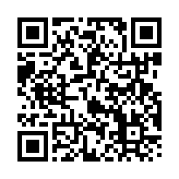
Оценка дебиторской задолженности: методическая основа
srosovet.ru
Методические проблемы
оценки стоимости прав требования дебиторской задолженности
Методические рекомендации
по оценке рыночной стоимости прав требования задолженности
МР–1/17 от 11.01.2017 г.
http://maxosite.ru/resources/works/ilin_dz.pdf
https://srosovet.ru/activities/Metod/method_r/mr_zadolgennost/

Slide 40
Оценка ДЗ: что встречается в отчетах об оценке
srosovet.ru
1. Коэффициентная методика оценки дебиторской задолженности
(пул схожих методик)
2. Методика Финансовой академии
3. Методика оценки дебиторской задолженности Национальной коллегии оценщиков
4. Методика Круглова М.В.
5. Методика Козыря Ю.В.
6. Методические рекомендации по оценке рыночной стоимости
прав требования задолженности МР–1/17 от 11.01.2017 г.

Slide 41

Оценка ДЗ: суть коэффициентных методик
srosovet.ru
$$С=С_{Б}×k_{О},$$
где: | С – | рыночная стоимость ДЗ, ден. ед.;
 | С_{Б} – | балансовая стоимость ДЗ, ден. ед.;
 | k_{О} – | коэффициент обесценивания, доли ед.
Величину коэффициента обесценивания предлагается определять, например, по данным:
СТО ФДЦ 13-05-98,
Financial management CARANA Corporation (USAID-RPС — Moscow, 1997),
ряда нормативных документов;
результатам статистической экспертной обработки неактуальных ретроспективных данных.

Slide 42
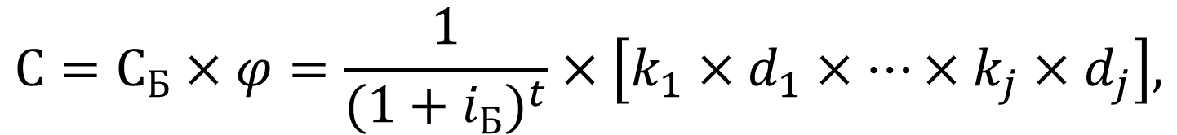
Оценка ДЗ: суть методики Финансовой академии
srosovet.ru
$$С=С_{Б}×φ=\frac{1}{{(1+i_{Б})}^{t}}×\left[k_{1}×d_{1}×…×k_{j}×d_{j}\right],$$
где: | ϕ – | кумулятивный коэффициент уменьшения, доли ед.;
 | i_{Б} – | ставка дисконтирования, соответствующая безрисковым вложениям, доли ед.;
 | k_{1-j} – | коэффициенты, характеризующие обесценение задолженности по различным факторам, доли ед.;
 | d_{1-j} – | веса коэффициентов k_{1-j}, доли ед.
Отсутствует полноценное обоснования структуры факторов, влияющих на стоимость, а также коэффициентов и их весов.
Использование набора экспертных параметров приводит к утяжелению расчетной модели относительно коэффициентной методики, при этом рост достоверности получаемых результатов сомнителен.

Slide 43
Оценка ДЗ: суть методики Национальной коллегии оценщиков
srosovet.ru
Подход к оценке | Способ расчета | Комментарий
ЗП | Умножение балансовой стоимости ДЗ на коэффициент, зависящий от периода просрочки задолженности. Пороговым значением периода просрочки является 4 месяца: при меньшем значении величина коэффициента принимается равной 1, при большей – 0 (нулю). | Рыночную стоимость ДЗ предлагается принимать равной номиналу либо 0. Отсутствует учет следующих факторов: t с даты оценки до предполагаемой даты погашения задолженности в ситуации, когда просрочка платежей отсутствует, однако поступление ожидается через значительный интервал времени; t исковой давности по возврату просроченной дебиторской задолженности (даже по истечении 4 месяцев просрочки задолженность можно истребовать через суд).
СП | Сравнение ДЗ с аналогичной ДЗ сопоставимых предприятий. В качестве сопоставимого предприятия рекомендуется брать кредиторов дебитора анализируемого предприятия. | Нет описания основных корректировок, а также дает трудно реализуемую на практике рекомендацию относительно выбора компаний-аналогов.
ДП | С = 0, если величина K восстановления платежеспособности меньше единицы (функция K текущей ликвидности на начало и конец периода, а также его нормативного значения). Если величина K восстановления платежеспособности больше единицы – ДЗ дисконтируется по ставке рефинансирования, с учетом суммы начисленной пени. Период погашения определяется как сумма периода оборачиваемости кредиторской задолженности должника и времени, прошедшего с момента образования права требования до даты оценки. | «Дискретность» результатов расчета в зависимости от коэффициента платежеспособности. Величина данного коэффициента определяется как функция от нормативных значений финансовых коэффициентов, которые не только не учитывают специфику конкретного предприятия или отрасли, но даже и макроэкономическую динамику рынка. Кроме того, дисконтирование по ставке рефинансирования не позволяет учесть все риски, присущие конкретной ДЗ.

Slide 44
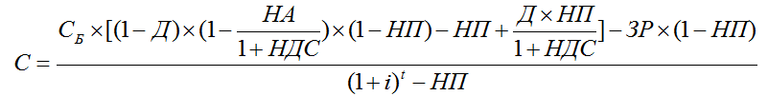
Оценка ДЗ: суть методики Круглова М.В.
srosovet.ru
где: | Д – | дисконт на реализацию товара, отражающий превышение отпускных цен на товары и материалы предприятий-дебиторов в счет долга над ценами, сложившимися на рынке, доли ед.;
 | НА – | ставка налога на пользование автодорог, доли ед.;
 | НДС – | ставка налога на добавленную стоимость, доли ед.;
 | НП – | ставка налога на прибыль, доли ед.;
 | ЗР – | затраты на реализацию товара, полученного в зачет ДЗ, ден.ед.;
 | t – | суммарный период времени с даты оценки до даты получения товара и от даты получения товара до даты получения денег, пер. времени.
При погашения ДЗ деньгами – модель вырождается до простого ДДП.
В i учитываются только безрисковая ставка и ставка за «риск операции», представленные в номинальном выражении. Отсутствуют четкие рекомендации по обоснованию t и величины i в части «риска операции».
Модель может быть использована при управлении стоимостью, полезность для Оценщика сомнительна (бартер, только автотранспорт).

Slide 45
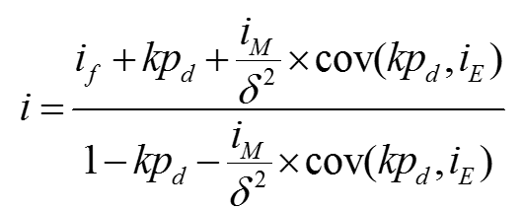
Оценка ДЗ: суть методики Козыря Ю.В.
srosovet.ru
Дисконтирование номинальной стоимости ДЗ.
Ставка дисконтирования:
погашение сомнительно
сомнения в возврате отсутствуют
в диапазоне от ставки по депозиту
до ставки по кредиторской задолженности
где: | i_{f} – | безрисковая ставка дисконтирования, доли ед.;
 | i_{M}– | премия за рыночный риск, доли ед.;
 | i_{Е} – | текущая доходность рынка, доли ед.;
 | kp_{d} – | математическое ожидание уровня возможных потерь (средние потери при наступлении дефолта), доли ед.;
 | δ² – | дисперсия рыночной доходности (доходность рыночного индекса).

Slide 46
Оценка ДЗ: как правильно?
srosovet.ru
К фотографу пришли китайцы (много китайцев) фотографироваться для
какой-то временной регистрации. Китайце на десятом он подумал: "А зачем
их всех фотографировать, если они все на одно лицо? Одинаковую фотку
всем отдам потом". Пришло время получать фотографии. Китаец берет
фотографию, долго смотрит на нее и говорит:
Не моя фотография.
Как не твоя? - спрашивает фотограф. - Но ведь лицо твое?
Лицо-то мое, рубашка не моя…
Anekdot.ru
Выбор методики расчета должен основываться на анализе значений ценообразующих параметров оцениваемой дебиторской задолженности!

Slide 47
Оценка ДЗ*: основные ценообразующие факторы
srosovet.ru
1. Сумма задолженности
(основная сумма и пени)
2. Предполагаемая дата возврата
вероятность погашения
3. Качество правоустанавливающих / правоподтверждающих документов
4. Наличие и продолжительность просрочки
5. Согласие должника с фактом наличия ДЗ и принятые им меры по ее погашению
6. Финансовое состояние должника
7. Наличие и характеристики обеспечения ДЗ в виде залога / поручительства
8. Проделанная кредитором претензионная работа и ее результаты
9. Доля ДЗ в кредиторской задолженности должника, очередь погашения
10. Истечение срока исковой давности
* и прав требования в целом

Slide 48
Анализ рынка: группировка ДЗ по ЦОП
srosovet.ru
В зависимости от вероятности возврата: | Задолженность с признаками высокой вероятности ее взыскания при условии выполнения кредитором надлежащей претензионной работы (соответствующей типичным правилам, сложившимся на рынке при работе с аналогичной Задолженностью); Задолженность, вероятность взыскания которой незначительна (далее – проблемная Задолженность).
В зависимости от обеспечения: | Задолженность без обеспечения; Задолженность, обеспеченная залогом; Задолженность, обеспеченная поручительством.

Slide 49
Признаки проблемной задолженности
srosovet.ru
Параметр | Значение, свидетельствующее о наличии признака проблемной задолженности | Дисконт к номиналу
Истечение срока исковой давности | Срок исковой давности истек | 100%
Сумма задолженности | < 1/4 месячной заработной платы юриста | → 100%
Состав и качество право-устанавливающих / право-подтверждающих документов | Документы отсутствуют либо оформлены ненадлежащим образом | → 100%
Наличие судебного решения | Наличие отрицательного для кредитора судебного решения, вступившего в законную силу | > 90%
Финансовое состояние должника | 1. Должник является банкротом. Задолженность отнесена к третьей реестровой очереди. Требования кредитора не обеспечены залогом или поручительством. 2. Актуальные данные о финансовом состоянии должника отсутствуют. | > 90%

Slide 50

Подходы к оценке ДЗ
srosovet.ru
Обеспечение | Вероятность возврата
 | низкая | высокая
Отсутствует | СП | ДП, СП
Залог или поручительство | ДП
$$С_{Р}=С_{Н}×(1−d)$$
В некоторых источниках формула
относится к затратному подходу к оценке

Slide 51
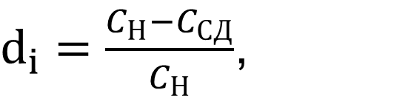
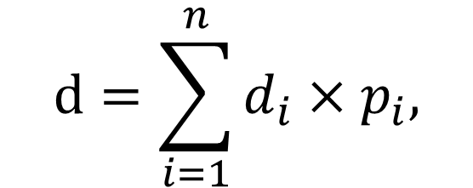
Сравнительный подход к оценке ДЗ
srosovet.ru
На практике доступная на рынке информация не позволяет обосновать величину корректировки на различие по большинству ценообразующих параметров.
$$С_{Р}=С_{Н}×(1−d)$$
где: | C_{Р} – | рыночная стоимость, ден.ед.;
 | С_{Н} – | номинальная стоимость (основная сумма + штрафы + пени), ден.ед.;
 | d – | дисконт, доли ед.
$$d=\sum_{i=1}^{n}{d_{i}×p_{i},}$$
$d_{i}=\frac{C_{Н}−C_{СД}}{C_{Н}}$,
где: | d_{i} – | дисконт для i-го аналога, доли ед.;
 | p_{i} – | вес i-го аналога, доли ед.
где: | С_{СД} – | цена сделки для i-го, ден.ед.;
 | С_{Н} – | номинальная стоимость i-го аналога (основная сумма + штрафы + пени), ден.ед.

Slide 52
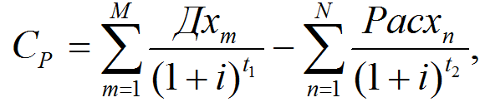
Доходный подход к оценке ДЗ
srosovet.ru
свободные денежные средства должника
денежные средства от продажи залогового обеспечения либо другого имущества должника (по решению суда)
оплата услуг юристов
денежные средства от будущей
деятельности должника
решение об использовании данного источника обычно принимается кредитором совместно с должником, фиксируется в соглашении о реструктуризации задолженности и встречается в случаях, когда продажа залогового обеспечения затруднена
судебные издержки
денежные средства от поручителей

Slide 53
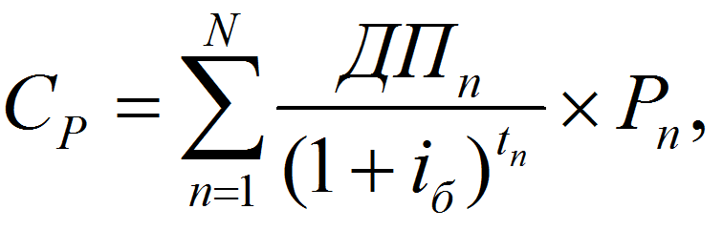
Учет вероятности (не)возврата
srosovet.ru
Вариант 1.
Через отдельный коэффициент, характеризующий вероятность возврата.
В этом случае величина ставки дисконтирования не учитывает риск невозврата задолженности сверх безрисковой составляющей.
Вариант 2.
Через ставку дисконтирования, величина которой помимо безрисковой составляющей учитывает дополнительный риск невозврата конкретной Задолженности.
На практике реализация данного варианта затруднена, поскольку существующие методики определения указанного дополнительного риска не обеспечивают достаточную достоверность результата

Slide 54
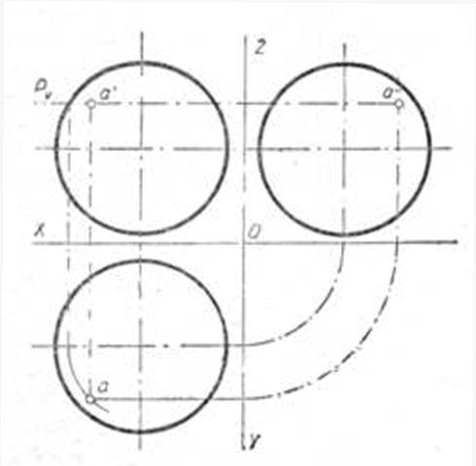
Оценка финансовых вложений
(оборотные активы)
srosovet.ru
Состав идентичен строке 1170 (финансовые вложения в составе внеоборотных активов).
Срок обращения или погашения – не более 12 месяцев после отчетной даты.
«Те же яйца, но в профиль» (С).

Slide 55
НДС по приобретенных ценностям
srosovet.ru
Та сумма налога, которую предприятие сможет в будущем предъявить
к вычету – уменьшить сумму уплачиваемого НДС.
Для реализации права на вычет необходимо одновременное соблюдение ряда условий:
приобретенные ценности предназначены для того вида деятельности, который облагается НДС;
стоимость приобретенных ценностей отражена в учете;
имеется правильно оформленный поставщиком счет-фактура.
Почему эту статью нужно учитывать при оценке?
Приказ Минфина России
от 28.08.2014 № 84н
«Об утверждении Порядка определения стоимости чистых активов»
при прочих равных условиях, организация с данным активом будет более привлекательным вложением

Slide 56

Денежные средства и денежные эквиваленты
srosovet.ru
Денежные эквиваленты – высоколиквидные финансовые вложения, которые могут быть легко обращены в заранее известную сумму денежных средств, подверженные незначительному риску изменения стоимости. Например:
депозиты до востребования;
краткосрочные государственные ценные бумаги;
краткосрочные векселя.
=
Всегда ли рыночная стоимость денежных эквивалентов равна балансовой?

Slide 57
Оценка прочих оборотных активов
srosovet.ru
стоимость недостающих или испорченных материальных ценностей, в отношении которых не принято решение о списании в состав затрат на производство (расходов на продажу) или на виновных лиц;
суммы НДС, исчисленные с авансов и предварительной оплаты (частичной оплаты), отражаемые обособленно по дебету счетов 62 или 76;
суммы акцизов, подлежащие впоследствии вычетам;
суммы излишне уплаченных (взысканных) налогов и сборов, пеней и штрафов, взносов на обязательное страхование, в отношении которых не принято решение о зачете (возврате из бюджета);
суммы НДС, начисленные при отгрузке товаров (продукции, иных ценностей), выручка от продажи которых определенное время не может быть признана в бухгалтерском учете, учитываемые организацией обособленно на счетах 76 или 45;
собственные акции (доли), выкупленные у акционеров (участников) с целью перепродажи.
Оценивают с учетом принципа существенности – как правило, принимаются по балансу.
Рыночная стоимость каких подстатей может сильно отличаться от балансовой?

Slide 58
IV.
Оценка обязательств

Slide 59

Нужно ли переоценивать обязательства?
да
нет

Slide 60
Оценка обязательств
srosovet.ru
Ценообразующий параметр | Как учитываем / комментарий
Распределенность во времени | Дисконтирование
Нерыночность условий | Переход на рыночные показатели*
Учет вероятностной природы отдельных статей | Оценочное обязательство — это существующее обязательство организации с неопределенной суммой погашения и (или) неопределенным сроком исполнения. Признание оценочного обязательства (на практике это называют созданием резерва) сопровождается признанием расходов. Примеры причин начисления обязательств: в связи с реструктуризацией; по заведомо убыточным договорам; по охране окружающей среды (восстановление окружающей среды после завершения добычи полезных ископаемых и пр.); по выданным гарантиям, поручительствам и прочим обеспечениям в пользу третьих лиц, сроки исполнения по которым еще не наступили; по гарантийным обязательствам в связи с продажей товаров, выполнением работ, оказанием услуг с гарантией; по незаконченным на отчетную дату судебным разбирательствам и пр.
В большинстве случаев обязательства учитываются по балансовой стоимости

Slide 61
V.
Заключительные положения

Slide 62
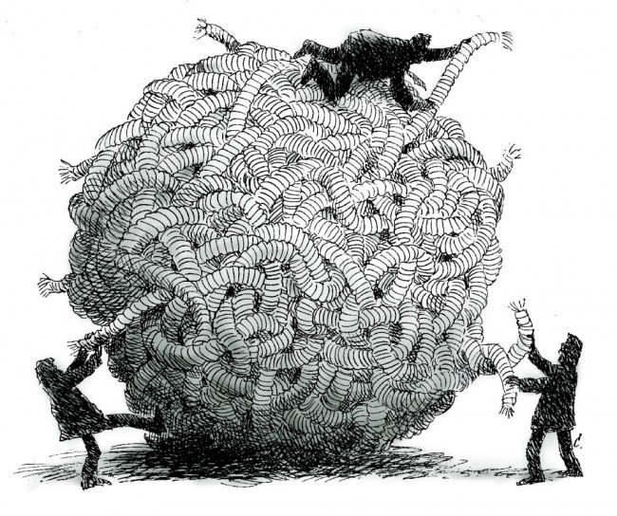
Переплетение статей баланса и методов оценки
srosovet.ru
один актив «искусственно» отражается на нескольких статьях
оценка отдельной позиции
(элемента баланса) нецелесообразна / невозможна

Slide 63
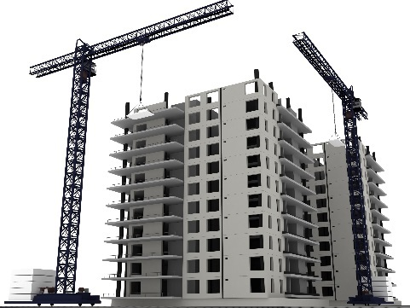
Пример переплетения статей баланса и методов оценки
srosovet.ru
Актив Предприятия – права по инвестиционному проекту по строительству многоквартирного жилого дома. Дата оценки не совпадает с моментом начала реализации инвеста – часть денежных потоков уже были сгенерированы и нашли свое отражение на различных строках активов и обязательств Предприятия:
выполненные работы (по закрытым актам) отражены по стр. 1191 «незавершенное строительство»;
авансы, выданные техническому заказчику на строительство (по работам, еще не закрытым актами) отражены по стр. 1230 «Дебиторская задолженность»;
часть помещений уже была продана на ранних этапах, что отражено в обязательствах по стр. 15301 (обязательства по договорам участия в долевом строительстве);
денежные средства за проданные помещения поступили не в полном объеме – их часть учтена по 1230 «Дебиторская задолженность».

Slide 64
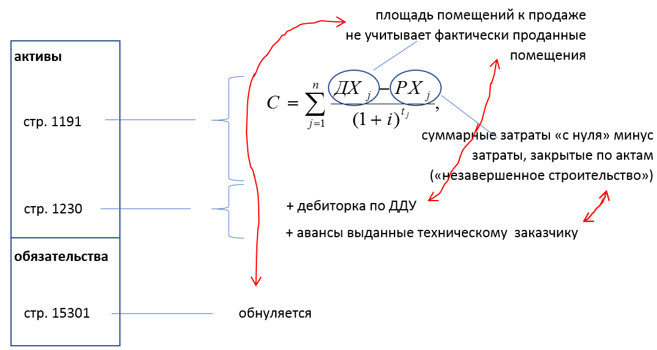
Пример переплетения статей баланса и методов оценки
srosovet.ru

Slide 65

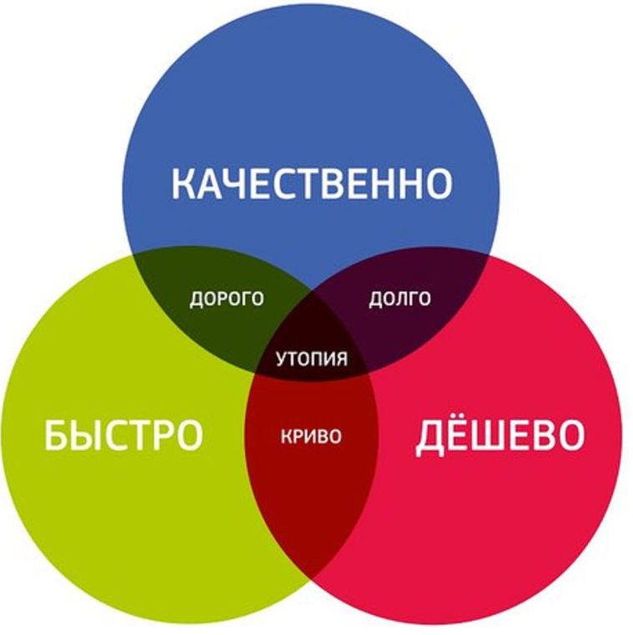


Есть вопросы – мы рады ответить на них!

Slide 66
Контакты
Горев
Сергей Владимирович
Контакты: 8-800-200-29-50;
8-916-003-00-90
gorev@srosovet.ru
srosovet.ru

